Slide 1


Slide 2


TEMA: vann
I materialet inngår et praktisk eksperiment, et manus for en dialogpausesamtale og instruksjoner for en konkurranse om hvordan man kan spare vann.
Målgruppe: årstrinn 7 (12-13 år)
Lengde 4 x 45/75 min leksjoner (prosjektuke)
Fag: naturfag, biologi, geografi
FNs Bærekraftsmål 6:
Rent vann og gode sanitærforhold

Slide 3

leksjon 1,
Introduksjon til temaet;
Bakgrunnskunnskap for en dialogpausediskusjon
Introduser prosjektet ved hjelp av en video. Dette har som mål å gi elevene et bilde av temaet og et felles utgangspunkt å diskutere kring.
Forslag:
https://pedagog.rafiki.se/pedagogtips/filmer-om-globala-malen/
https://www.youtube.com/watch?v=Re-pdxJjD08
https://www.verdensmaalene.dk/maal/6

Slide 4
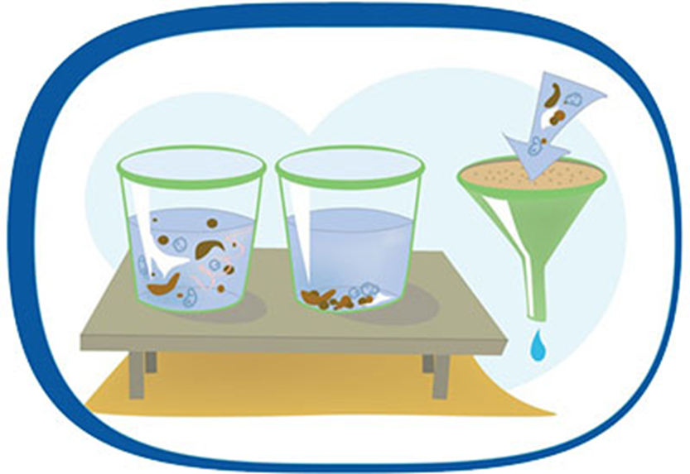
leksjon 1 – et eksperiment
Elevene deles inn i grupper og de utfører eksperimentet om å rense avløpsvann:
https://www.nsva.se/rad-och-tips/skola/vattenexperiment/gor-ett-eget-avloppsreningsverk/
https://www.miljolare.no/aktiviteter/vann/ressurs/vr7/?vis=veiledning
(en lignende veiledning på norsk)

Slide 5
leksjon 2 – tema: vann
I utlandet kan det hende at du ikke kan drikke vannet fra springen og må kjøpe vann til både drikke og matlaging. På den andre siden skylles det her hjemme rent drikkevann ned i toalettet/vaskemaskinen osv.
Hvordan bruker du vann i hverdagen?
Kan du endre måten du bruker vann på i hverdagen?
Kan vi sammen endre hvordan vann brukes i toalettet, vaskemaskinen, badekaret osv.
Hva synes du om at rent drikkevann brukes til å skylle ned toaletter mens andre mennesker i verden ikke har rent drikkevann?

Slide 6
dialogpause - Til diskusjonslederen
Dialogpause er en metode som støtter læring av diskusjons- og lytteferdigheter.
En dialogpause er en diskusjon som reflekterer deltakerne, der det ikke er behov for å strebe etter perfeksjon.
En dialogpause kan brukes til å øve på å lytte, snakke, stille spørsmål og legge til rette for dialog.
Materialet Dialogpause for unge inkluderer også en rekke aktiviteter for å øve på diskusjonsferdigheter. Dette kan gjøres enten i god tid eller alternativt rett før din egen dialogpausediskusjon. https://www.dialogpaus.fi/unga/
Hver dialogpauseøkt er en læringsopplevelse, og den neste økten er en mulighet til å bygge videre på det du har lært. Jo flere dialogpausediskusjoner du leder, desto mer vil du lære. Du vil aldri bli ferdig, og det er greit.

Slide 7

  I begynnelsen av hver dialogpause:
  Gå gjennom spillereglene for en konstruktiv diskusjon, og ta dem opp etter behov under diskusjonen.
  https://www.dialogpaus.fi/verktyg/spelreglerna-for-en-konstruktiv-diskussion-2/
  Sørg for at alle har en mulighet til å dele sine egne erfaringer eller ideer.
  Gi deltakerne papir og penn slik at de kan skrive ned tankene og innsiktene sine.
Bild: Stiftelsen Dialogpaus, www.dialogpaus.fi

Slide 8
Alternative leksjonsplaner
Alle tider er omtrentlige og de er ikke ment å følges nøyaktig, bortsett fra start og slutt. Her kan du se to alternative leksjonsplaner: en for en 45-minutters og en for en 75-minutters diskusjon. Du kan velge mellom dem, avhengig av hvor mye tid du har til rådighet. Hvis du ønsker å utvide diskusjonen til 90 minutter, kan du legge til tid til utdyping, oppsummering og avslutning av diskusjonen.
45min
min del
8 Oppstart
5 Introduksjon og pardiskusjon
25 Felles diskusjon
2 Skriv innsikter ned
3 Fortell om innsikter
2 Takk & avslutning
Totalt 45 min
75min
min del
5 Oppstart
5 Introduksjon
5 Pardiskusjon
40 Felles diskusjon
5 Skriv innsikter ned
10 Fortell om innsikter
5 Takk & avslutning
Totalt 75 min
Følgende plan er beregnet for en 45-minutters leksjon, men du kan tilpasse planen til en 75-minutters dialog slik i eksemplet ovenfor.

Slide 9
Dialogpause om vann (45 min)
8 min oppstart
Instrukser for diskusjonslederen
Vanlig tekst- eksempelmanus. Tekst i kursiv – instruksjoner for diskusjonslederen
Velkommen til en dialogpause om vannrensing! Hyggelig å ha deg her. Mitt navn er N.N., og jeg skal lede diskusjonen. I dag skal vi prøve å utdype vår forståelse av vann, dets betydning og de erfaringene og tankene vi har om temaet. Jeg gir ordet.
Jeg håper at så mange av dere som mulig vil delta i diskusjonen i dag. La oss gi plass til hverandre. Noen ganger kan jeg spørre dere direkte om hvilke tanker eller erfaringer dere har om temaet.
Denne samtalen er fortrolig. Hvis dere vil, kan dere si at dere deltok i samtalen, men ikke del hva noen annen har sagt i samtalen uten deres tillatelse. Det er viktig at hver person kan delta i diskusjonen i fred og ro.
Det hadde vært fint å høre hvem som er her i dag. Nå tar vi en presentasjonsrunde der alle presenterer seg med fornavn. Samtidig deler vi et minne eller en tanke om vannrensing.
-> Bruk bildet på neste side til å skrive ned navnene på deltakerne for deg selv.

Slide 10
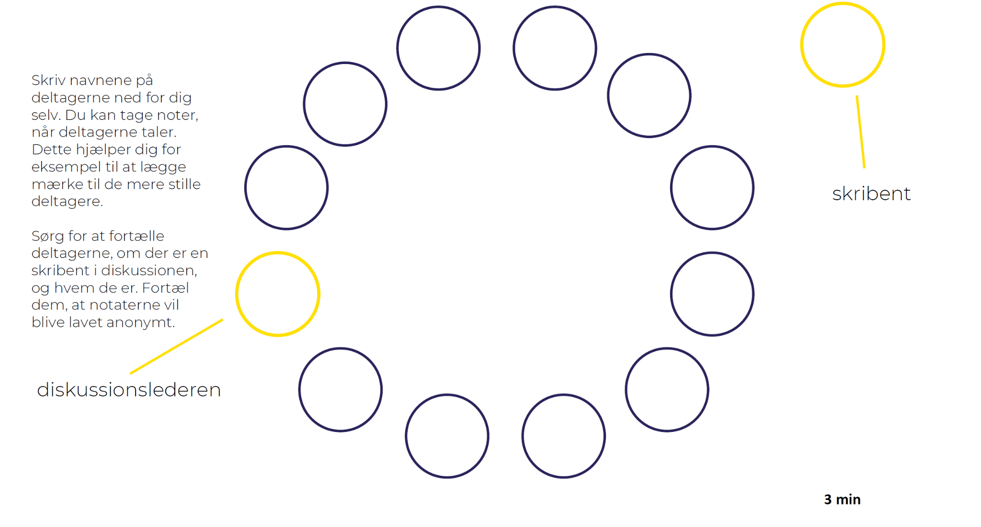
Skriv ned navnene på deltakerne selv. Du kan ta notater mens deltakerne diskuterer. Dette vil for eksempel hjelpe deg med å legge merke til de tyste deltakerne.
Se til å fortelle deltakerne om diskusjonen har en sekretær. Fortell dem at diskusjonen vil bli tatt opp anonymt.
sekretær
diskusjonsleder

Slide 11
Om spillereglene
Jeg lytter til andre og konsentrerer meg.
Alle har mulighet til å dele sine egne tanker om diskusjonstemaet, men vi avbryter ikke hverandre. La mobiltelefoner ligge utenfor samtalen. Diskusjonslederen gir ordet.
Jeg deler mine egne tanker og erfaringer.
Vi vil gjerne høre dine tanker om diskusjonstemaet. Du trenger ikke å ha de riktige svarene. Du kan fortsette der den forrige slapp.
Jeg er vennlig og respekterer andre.
Vi respekterer forskjellige mennesker og deres erfaringer. Vi kan reflektere over ting sammen uten å være enige med hverandre. Vi snakker ikke om hva andre har fortalt under samtalen. Vi mobber ikke andre deltakere.
Takk, hva fint at dere alle er her!
I diskusjonen bruker vi spillregler for Dialogpause for unge. Nå skal vi kort gå gjennom dem.
→ Diskusjonslederen går gjennom de tre spillereglene til venstre.
Har du noen spørsmål om disse reglene?
Er det greit at vi følger disse reglene sammen?
Bra, så fortsetter vi!

Slide 12
Dialogpause om vann
5 min Introduksjon og pardiskusjon
Til å begynne med skal vi se/lytte til/lese en kort innledende tekst for å vekke tanker rundt temaet for diskusjonen.
ELLER: Vi skal tenke litt over hvilke ideer eller egne tanker denne Dialoguepause-diskusjonen eller temaet vekker hos oss.
Innledningen kan ha blitt sendt til deltakerne på forhånd.
Forbered hvordan dere skal gå gjennom innledningen.
Nå ber jeg dere tenke for dere selv ELLER to og to hva de første tankene er når dere tenker på temaet vann. For eksempel, når tenkte dere sist på dette temaet? Hvis dere vil, kan dere skrive ned tankene deres . Vi bruker noen minutter på dette og deretter åpner vi den felles diskusjonen.
Noter ned de viktigste punktene i diskusjonen.

Slide 13
Dialogpause om vann
25 min felles diskusjon
Nå vil jeg gjerne høre hva dere tenker om vannrensing. La oss holde våre egne bidrag korte, slik at vi alle har mulighet til å bidra til diskusjonen. La oss også huske spillereglene vi nettopp ble enige om sammen. Hvem vil begynne?
Takk. Og hva diskuterte dere andre, var det lignende eller forskjellige erfaringer?
Takk. Det er viktig å høre hva dere synes. Nå vil jeg gjerne høre fra dere som ennå ikke har fortalt om tankene deres. For eksempel, hva snakket X og Y og Z om?
Takk til alle. For eksempel tok dere opp følgende tanker: ...
Ok, nå fortsetter vi diskusjonen.
Du kan også legge til rette for diskusjonen ved å fortelle deltakerne hvilke ideer du selv hadde: Jeg tenkte på slike erfaringer. Hva med dere andre, hadde dere lignende eller forskjellige tanker?
På dette stadiet ber du alle om en idé, selv om de ikke ber om ordet (husk at deltakeren ikke trenger å snakke, selv om de får ordet).

Slide 14
Dialogpause om van
Felles diskusjon forts.
Takk for at dere deler tankene og erfaringene deres. Nå spør jeg dere: hva betyr vann for deg? Er det viktig, og hvorfor? Ta deg et øyeblikk til å reflektere over dette. Dere kan diskutere en stund to og to.
Okei. Hvem vil starte?...
Takk. Hvilke tanker eller erfaringer hadde dere andre da dere lyttet til det dere nettopp hørte?
Skriv ned temaene dere har diskutert.
Støttespørsmål til diskusjonslederen:
Hvordan bruker du vann i hverdagen?
Kan du endre måten du bruker vann på i hverdagen?
Kan vi sammen endre hvordan vann brukes i toalettet, vaskemaskinen, badekaret osv.
Hva synes du om at rent drikkevann brukes til å skylle ned toaletter mens andre mennesker i verden ikke har rent drikkevann?

Slide 15
Dialogpause om vann
2 min Skriv innsikter ned
Takk for en god og konstruktiv diskusjon! Dere har delt erfaringene deres om temaer som viktigheten av vannrensing ... (Oppsummer og beskriv kort temaene som har blitt diskutert)
Nå skal vi skrive ned hvilke innsikter, følelser eller tanker dere har fått fra diskusjonen vår sammen. Du kan også tegne, hvis det føles lettere. Skriv ned innsiktene, følelsene eller en viktig idé du har fått fra diskusjonen på ditt eget papir. Dere har et par minutter til å gjøre dette.
Velg en innsikt du- vil dele med de andre. Du kan også tenke på hvem som ville være interessert i å fortsette diskusjonen om dette emnet, og hvor?

Slide 16
Dialogpause om vann
3 min fortell om innsiktene
Nå ber jeg dere om å fortelle med én setning en innsikt, følelse eller viktig tanke som du har fått fra denne diskusjonen.
Kanskje vi kan starte med deg N.N...
Velg noen som sannsynligvis vil være villig til å dele sin innsikt.
Takk. Hvem vil fortsette?
Takk til alle.
La meg stille dere ett spørsmål til: Med hvem og hvor synes dere diskusjonen om dette temaet skal fortsette?
Hva ønsker dere å diskutere neste gang?

Slide 17
Dialogpause om vann
2 min takk & avslutning
Hva syntes du om denne Dialogpause-samtalen og temaet?
Hvilken følelse eller stemning fikk du av vår felles diskusjon?
Hvordan lyktes jeg som diskusjonsleder?
Jeg vil samle innsiktene og dele dem med dere senere.
Forhåpentligvis kan vi fortsette diskusjonen på et tidspunkt!
Kan jeg ta et bilde av denne gruppen og dele det på sosiale medier?
Du kan også fortelle oss at du har deltatt i en #Dialogpause-samtale,
men ikke del noe som avslører andre personers identitet uten tillatelse.
Del gjerne dine egne tanker og innsikter.
Takk igjen, og ha en fin dag!

Slide 18

Støttemateriale for diskusjonslederen
https://www.dialogpaus.fi/verktyg/stodmaterial-for-diskussionsledaren/
Bild: Stiftelsen Dialogpaus, www.dialogpaus.fi

Slide 19
Hurra! Du har akkurat ledet en Dialogpausesamtale. Fantastisk! Hvordan gikk det?
Jeg øvde på dialogen på forhånd
Jeg inviterte deltakere fra ulik bakgrunn
Jeg forberedte diskusjonsrommet
Vi øvde til dialogen ved hjelp av oppvarmingsaktivitetene
Under selve diskusjonen
Vi gikk gjennom spillereglene for en konstruktiv diskusjon sammen.
Jeg sørget for at spillereglene for en konstruktiv diskusjon ble fulgt.
Jeg fortalte deltakerne at samtalen var fortrolig.
Jeg brukte et «samtaleobjekt» for å avklare hvem sin tur det var til å snakke.
Jeg registrerte antall innlegg og takket de som delte ideene sine.
Jeg roste og oppmuntret til deltakelse i diskusjonen.
Jeg sørget for at alle hadde mulighet til å delta hvis de ønsket det.
NB! Hver samtale er forskjellig, og ikke alle disse tiltakene er nødvendige.
Det er imidlertid viktig at punktene som er uthevet i fet skrift, blir utført.

Slide 20

Vi setter stor pris på om du tar deg tid til å fortelle oss om samtalen!
Du kan fortelle oss om din opplevelse enten ved å sende e-post til vilja.vonweissenberg@eratauko.fi eller ved å fylle ut skjemaet:

Slide 21
leksjon 3 og 4: en konkurranse om å spare vann
Leksjon 3:
  Elevene utforsker hvorfor det er viktig å spare vann og lærer å handle på en bærekraftig måte i hverdagen.
  Målet er at de selvstendig skal utvikle innovative måter å spare vann på og delta i en konkurranse for å redusere vannforbruket i hverdagen.
Leksjon 4:
  Elevene presenterer strategiene og resultatene sine for klassen.
  Til slutt stemmes det over det beste konkurransebidraget.

Slide 22
Instruksjoner for konkurransen
Lærerens rolle i konkurransen er å gi elevene veiledning og støtte underveis.
Elevene deles inn i grupper på 3–4 personer.
Prosjektet gjennomføres i løpet av tre dager og krever også arbeid i fritiden.
Hver gruppe utvikler en plan for å redusere vannforbruket i hjemmet sitt.
Planen skal være realistisk og inneholde konkrete tiltak.
Elevene skal måle vannforbruket sitt før, under og etter implementeringen av planen.
De kan bruke vannmålere eller andre observasjoner for å dokumentere prosjektet.
Hver gruppe skal presentere strategien sin og resultatene av konkurransen for klassen.
Etter alles presentasjoner stemmer elevene på hvilket konkurransebidrag som presenterer den mest effektive og brukbare måten å redusere vannforbruket på. Vinnergruppen belønnes med berømmelse (eller kanskje med en liten pris)!

Slide 23
FAsIT: Eksempler på enkle tltak som kan spare vann
Ta tid når du dusjer / vasker hendene / pusser tennene
Samle opp regnvann for å vanne hagen
Bruk oppvaskmaskinen/vaskemaskinen bare når maskinen er full

Slide 24


